Slide 1
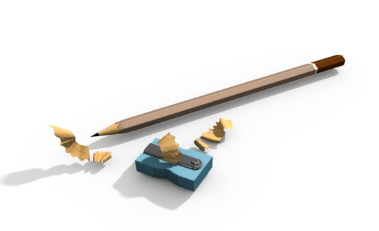
Урок русского языка во 2 классе по теме:
Приставки и предлоги
Тетенёва Елена Алексеевна
учитель начальных классов высшей категории
Негосударственная общеобразовательная Автономная некоммерческая организация «Павловская гимназия»
деревня Веледниково Истринского района Московской области

Slide 2

пушистой заяц-беляк елочкой построил дом

Slide 3

белочка ветку ветки рыжая прыгает

Slide 4
пушистой
заяц-беляк
елочкой
построил
дом
белочка
ветку
ветки
рыжая прыгает

Slide 5
1. Для чего нужны предлоги?
2. Как они пишутся?

Slide 6
Заяц-беляк под пушистой ёлочкой построил дом.
Рыжая белочка прыгает с ветки на ветку.

Slide 7
1. Дед в печи, дрова на печи.
2. На столе сапожки, под столом лепёшки.
3. Овечки в речке, караси у речки.
4. Под столом портрет, над столом табурет.

Slide 8
Решили лисы кролика (за) печь,
А кролик из духовки прыг (за) печь.
Зависело б (от) мыла,
Веснушки я б (от) мыла.
Сугробы снега вьюги (на) мели,
И грузовик, как баржа (на) мели.

Slide 9
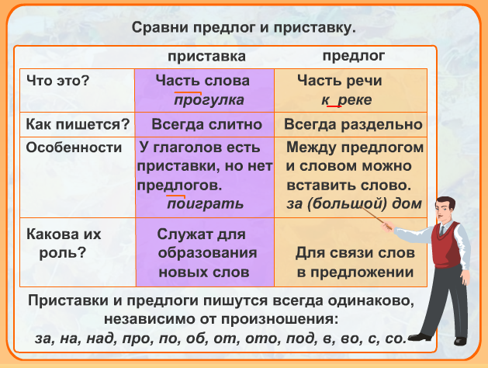

Slide 10
1. Для чего нужны предлоги?
2. Как они пишутся?

